Slide 1
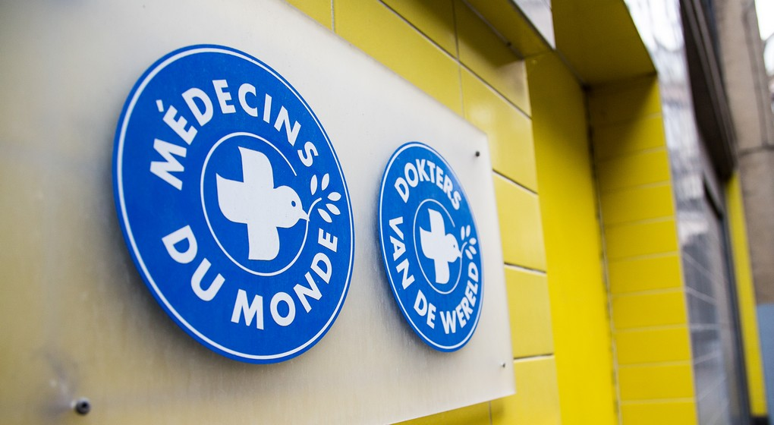
DvdW-MDM
En quelques mots

Slide 2
VISION
Médecins du Monde veut un monde dans lequel les obstacles
à la santé sont supprimés,
dans lequel le droit à la santé est acquis
grâce à une couverture de soins de santé universelle (CSU).

Slide 3
Mission
Médecins du Monde est un mouvement international indépendant qui par les soins, les témoignages et l’accompagnement du changement social, au niveau national et international, vise, avec les personnes exclues, à chercher et à réclamer les moyens d’obtenir un accès universel à la santé.

Slide 4
Piliers
Non Substitution
Soigner
Témoigner
Changer
Expertises
SDSR
Santé Droits Migration
Réduction De Risques
One Health
Crises & Conflict
Cross-cutting
VBG
SMSPS
SSP
Empowerment

Slide 5

Le Réseau Médecins du Monde
TURQUIE
ALLEMAGNE
ARGENTINE
BELGIQUE
ESPAGNE
FRANCE
GRECE
PAYS-BAS
PORTUGAL
ROYAUME-UNI
SUEDE
ITALIE
SUISSE
LUXEMBOURG
JAPON
CANADA
ETATS-UNIS

Slide 6
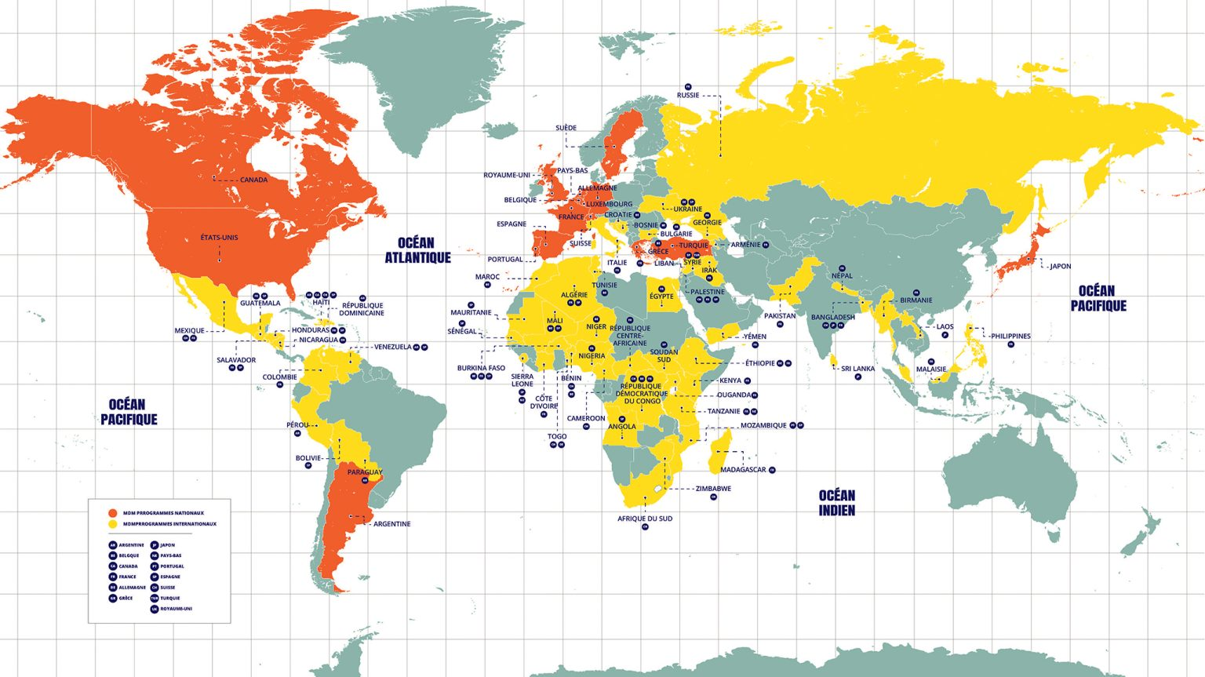
Q6: Empreinte Géographique

Slide 7
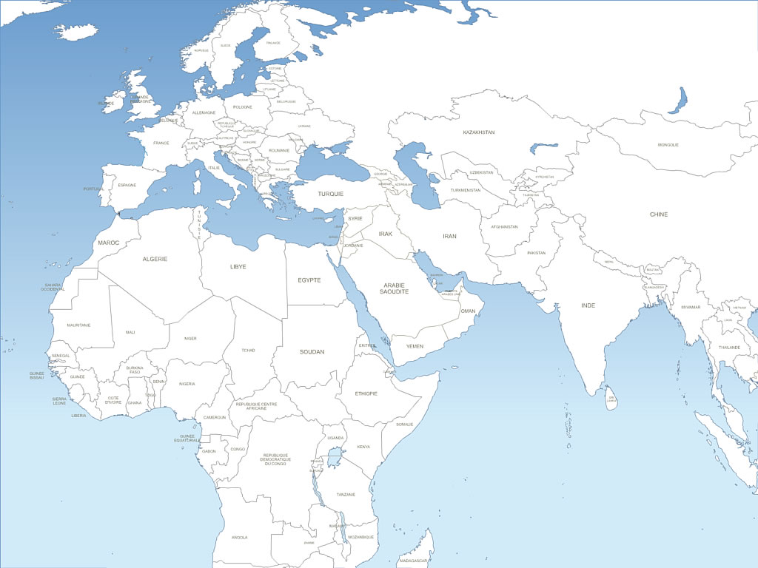


Slide 8
 | Budget 2022 | Personnel | Lieux d’action
MALI | 7.300.000 | - 158 (10 ep) | Région de Gao Région de Menaka Région de Kita
NIGER | 4.060.059 | - 72 (7ep) | Région de Tillaberi (4 districts sanitaires) Région Tahoua (3 districts sanitaires) Région d’Agadez (2 districts sanitaires)
TUNISIE | 1.800.000 | 100 staffs nationaux 3 expatriés 3 EUAV 37 bénévoles | Tunis Sfax Médenine Zarzis Jendouba SidiBouzid
MAROC | 684.444 | 1 MdM BE (expatrié) 2 mises à dis.MdM BE 23 partenaires (AMANE et MS2) | Région de Rabat Région de Oujda
RDC | 8,000.000 | - 165 (10 ep) | Kinshasa (1 projet) Sud-Kivu (4 lieux – 6 zones de santé)
CROATIE | 486.410 | 16 3 service contract | Programme migration : Zagreb et Kutina Programme Roms : région de Medimurje
BOSNIE | 975.399 | - 35 dont 5 service contract | Canton d’Una Sana Canton de Sararejo

Slide 9
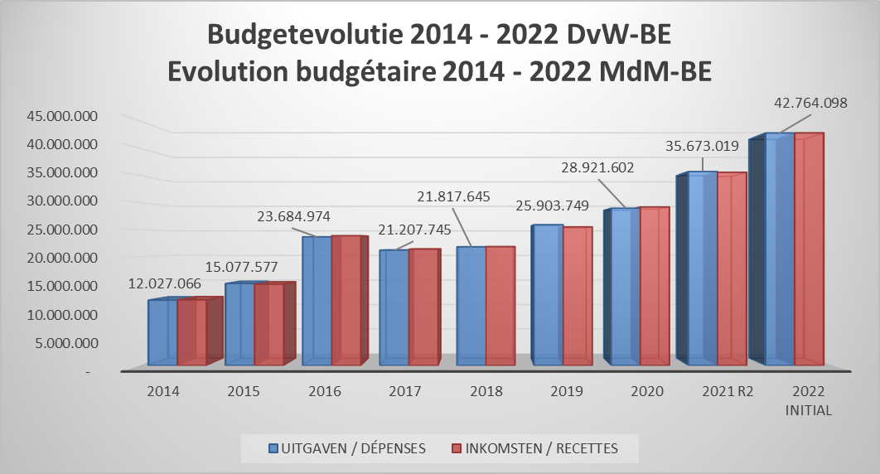

Slide 10
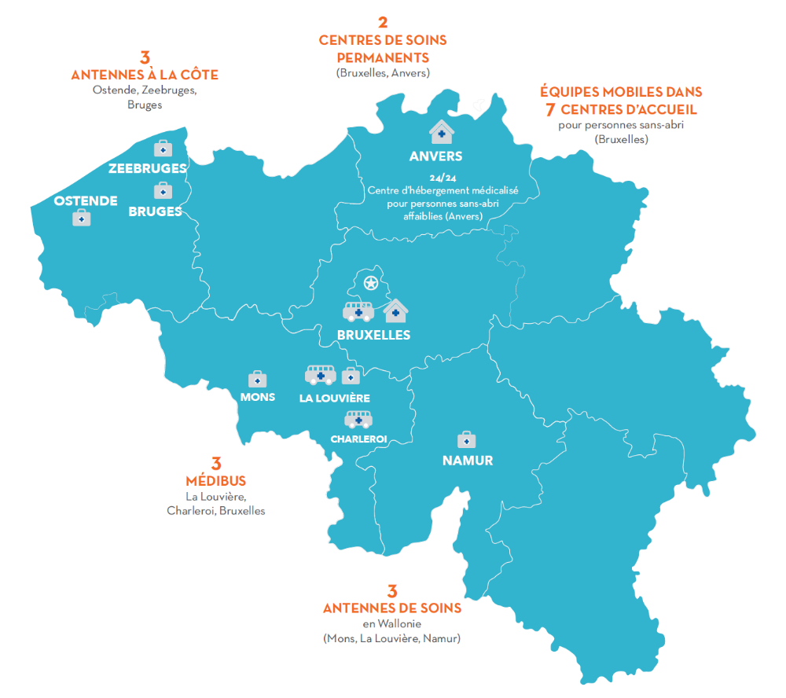
+ Hub-humanitaire
+ Medi-Halte
+ Tooline 1
+ Chaire Santé-Précarité
+ Participation Observatoire EU

Slide 11

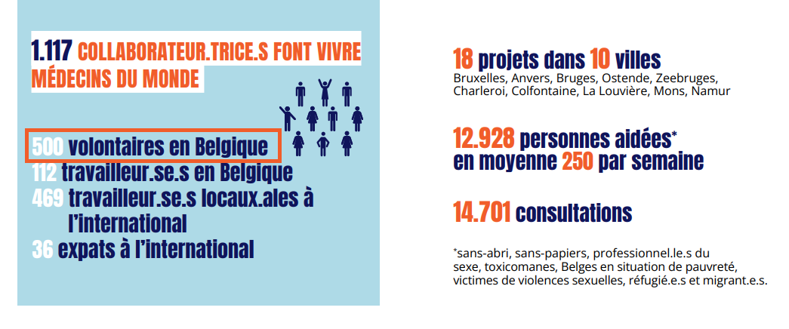

Le volontariat - le du Médecins du Monde

Slide 12
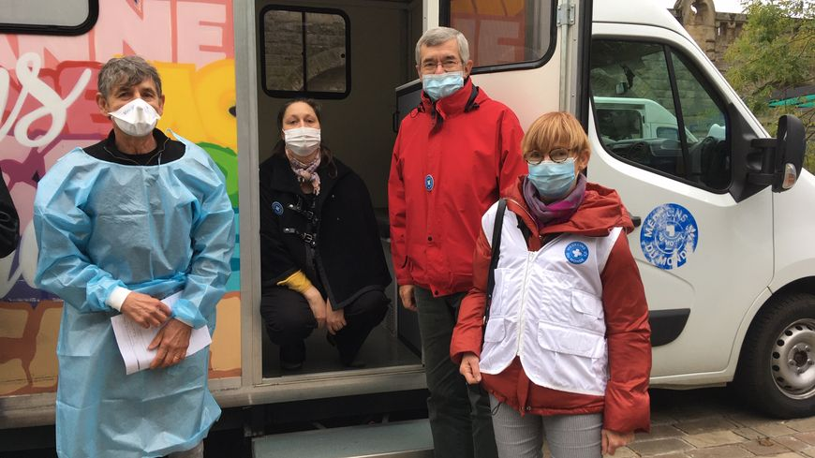
ETRE VOLONTAIRE A MEDECINS DU MONDE

Slide 13
+ Hub-humanitaire
+ Medi-Halte
+ Tooline 1
+ Chaire Santé-Précarité
+ Participation Observatoire EU

Slide 14
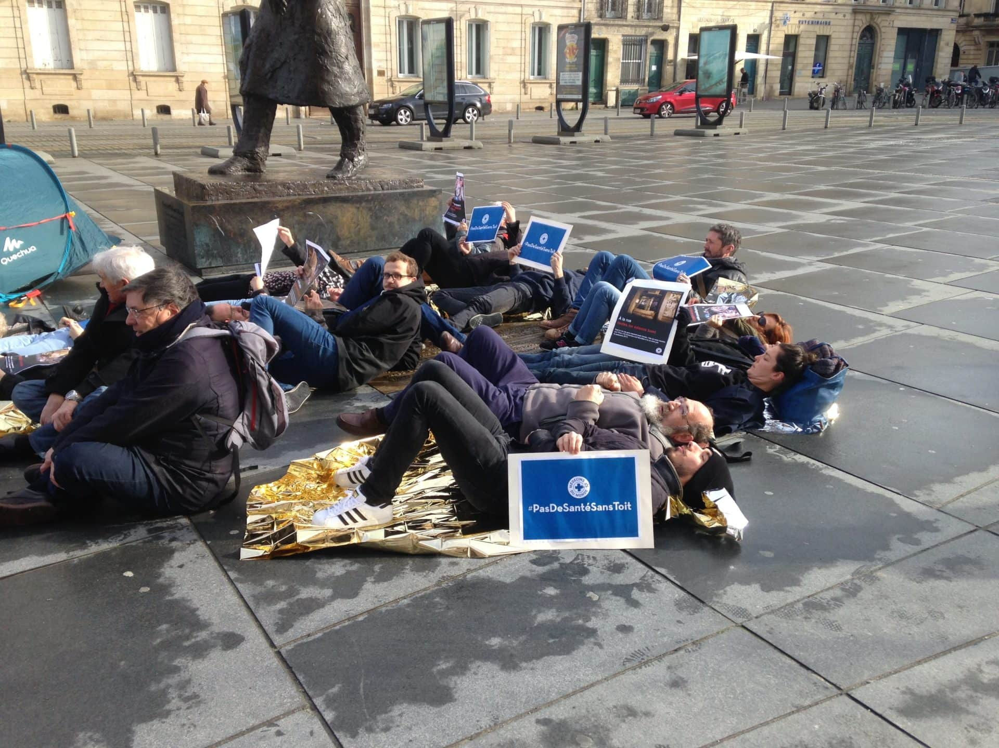
ETRE AMBASSADEUR.DRICE DE MEDECINS DU MONDE
Etre porteur.teuse..s
des combats de MDM
pour faire évoluer le
système de santé afin
d’assurer le droit
à la santé
pour tous.tes

